Slide 1
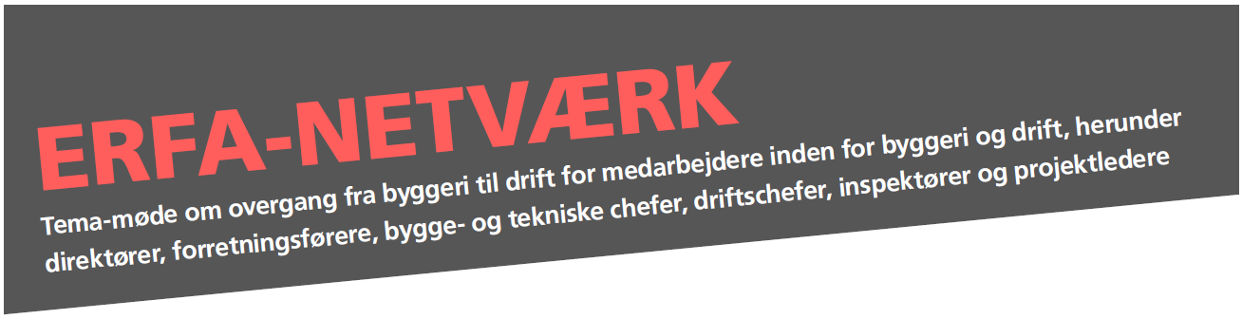
Visualisering af beboernes energiforbrug

Slide 2
Hvem er domea.dk?
1

Slide 3

Facts om Domea.dk
    Kunder
  100 lokale boligorganisationer
      Platformskunder
      Administrationskunder
  Få kommuner
  1.700 bestyrelsesmedlemmer
  Ca. 70.000 beboere
    Boliger
  Kunderne ejer tilsammen 52.000 boliger i 76 kommuner
  Både familie-, ungdoms- og ældreboliger
  55% rækkehuse - 45% er etageejendomme

Slide 4

Byg & Renovering i Domea.dk
Boligorganisationerne er bygherre, når der bygges og renoveres
Domea.dk er bygherrerådgiver i større bygge- og renoveringssager
21 medarbejdere (5 medarbejdere i Herning, 16 i Taastrup)
Anlægsbudget på mere end 10 mia. kr. for planlagte og igangværende nybyggerier og renoveringer

Slide 5

Det står vi for!
Passion – det vi brænder for
  Med hjerne og hjerte sikrer vi grundlaget for det gode boligliv lokalt
Ambitioner - Inden udgangen af 2015 er vi:
  Billigere – vi reducerer vores priser med 20%
  Bedre – vi leverer den allerbedste kundeservice
  Større – vi administrerer 20% flere boliger
  Vi har nået målsætningerne ½ år før tid.
Værdier – sådan arbejder vi
  Vi er til for vores kunder
  Vi er ét hold
  Vi skaber resultater.
Notes:
Passion: Forretning og forening hænger uløseligt sammen

Slide 6
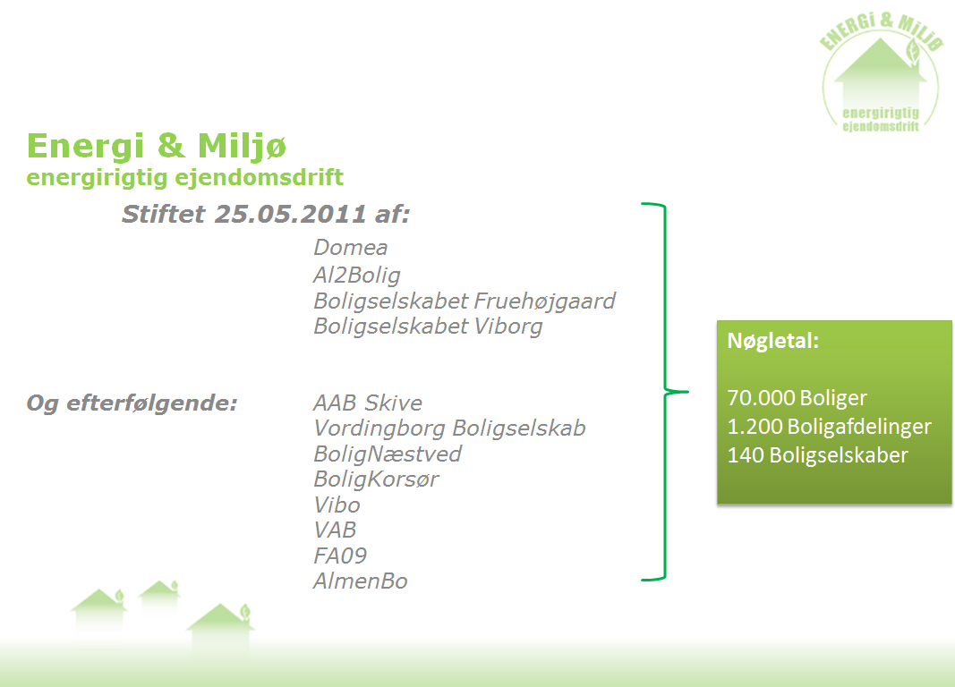

Slide 7
Hvad er udfordringen?
2

Slide 8
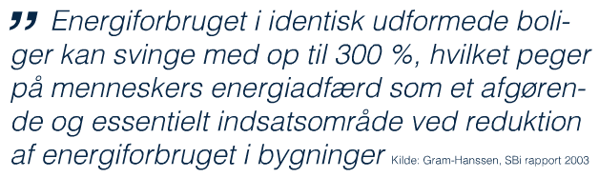

Slide 9
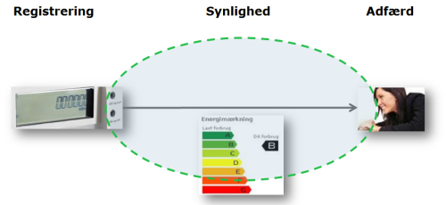

Hvad tænker I er udfordringen?
I dagligdagen /alm. drift
Ved renovering
Ved nybyggeri
Notes:
Tal med sidemanden i 2 minutter…

Slide 10
Synliggørelse som virkemiddel
3

Slide 11

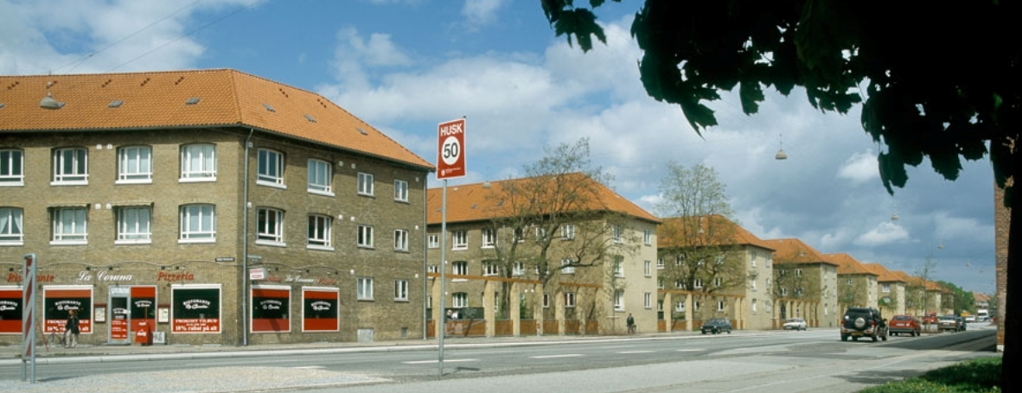
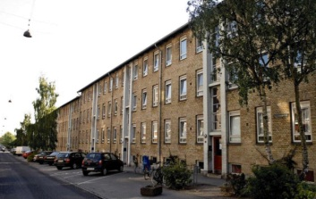
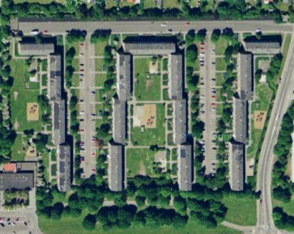
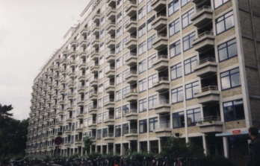
Koncepterne
2. AKB København (KAB)
ØsterBO
3. FSB
4. Fruehøjgaard

Slide 12

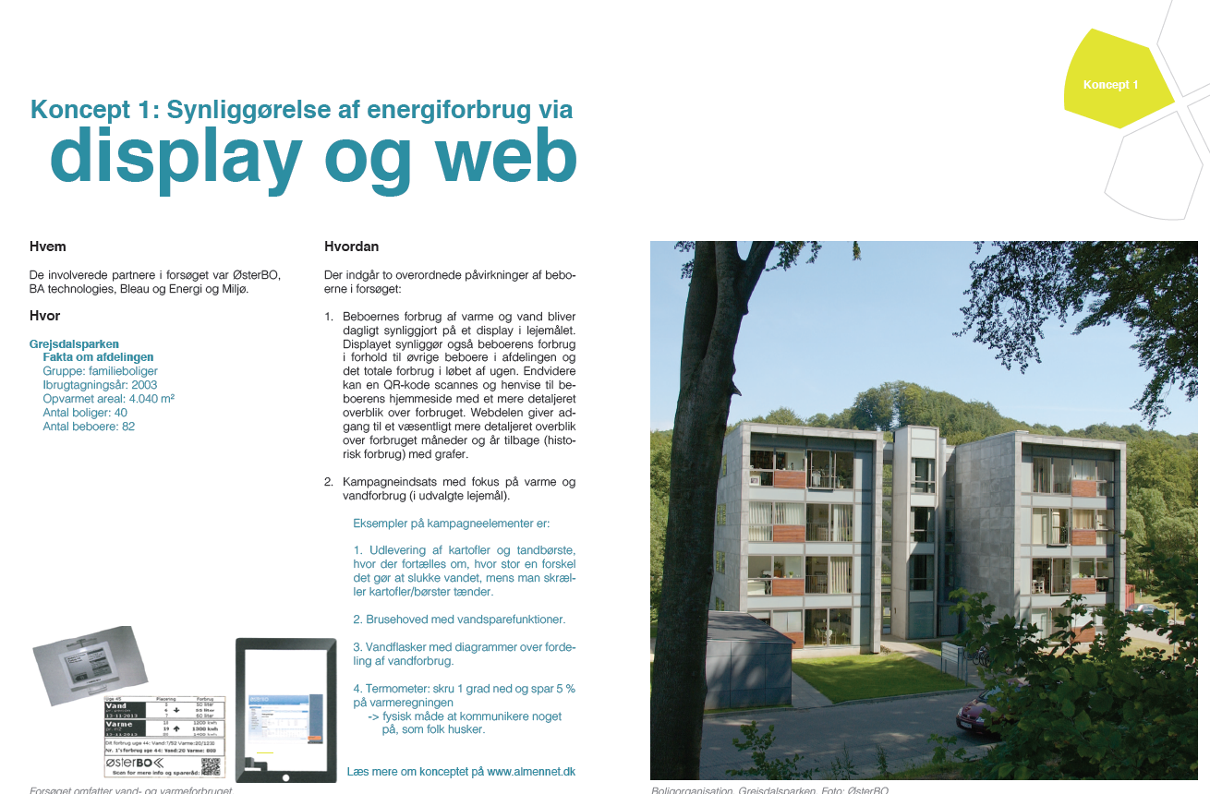
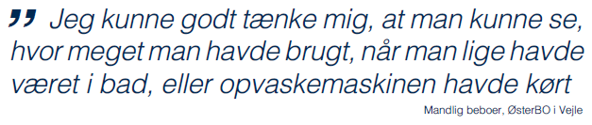
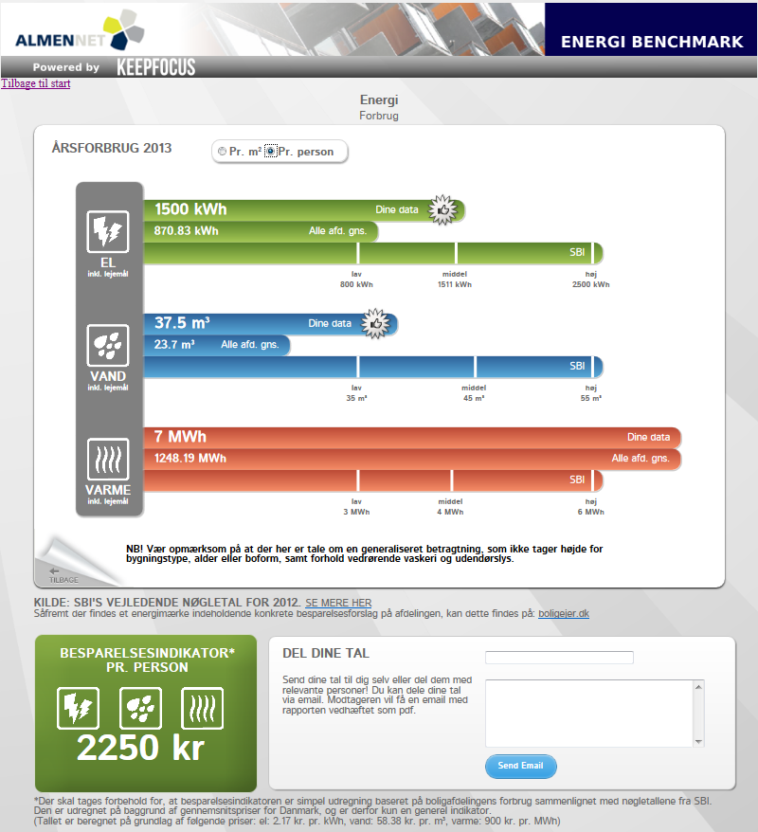
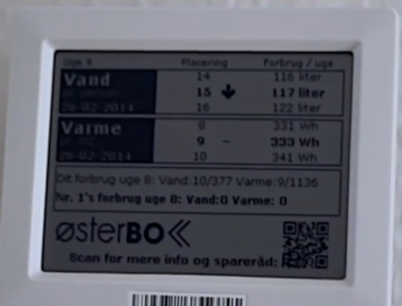
Bruger din boligafdeling meget energi?

Slide 13
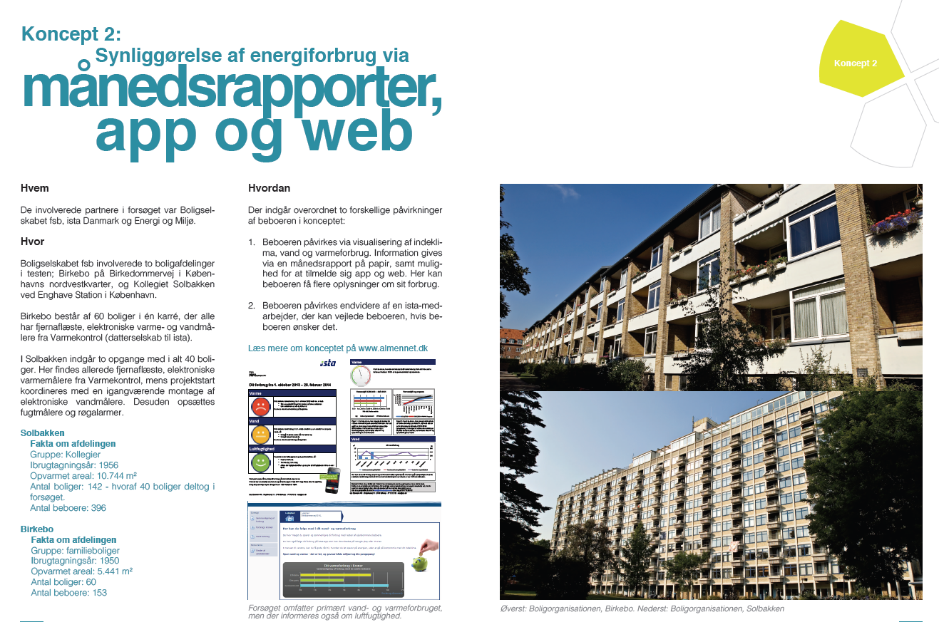

Bruger din boligafdeling meget energi?

Slide 14
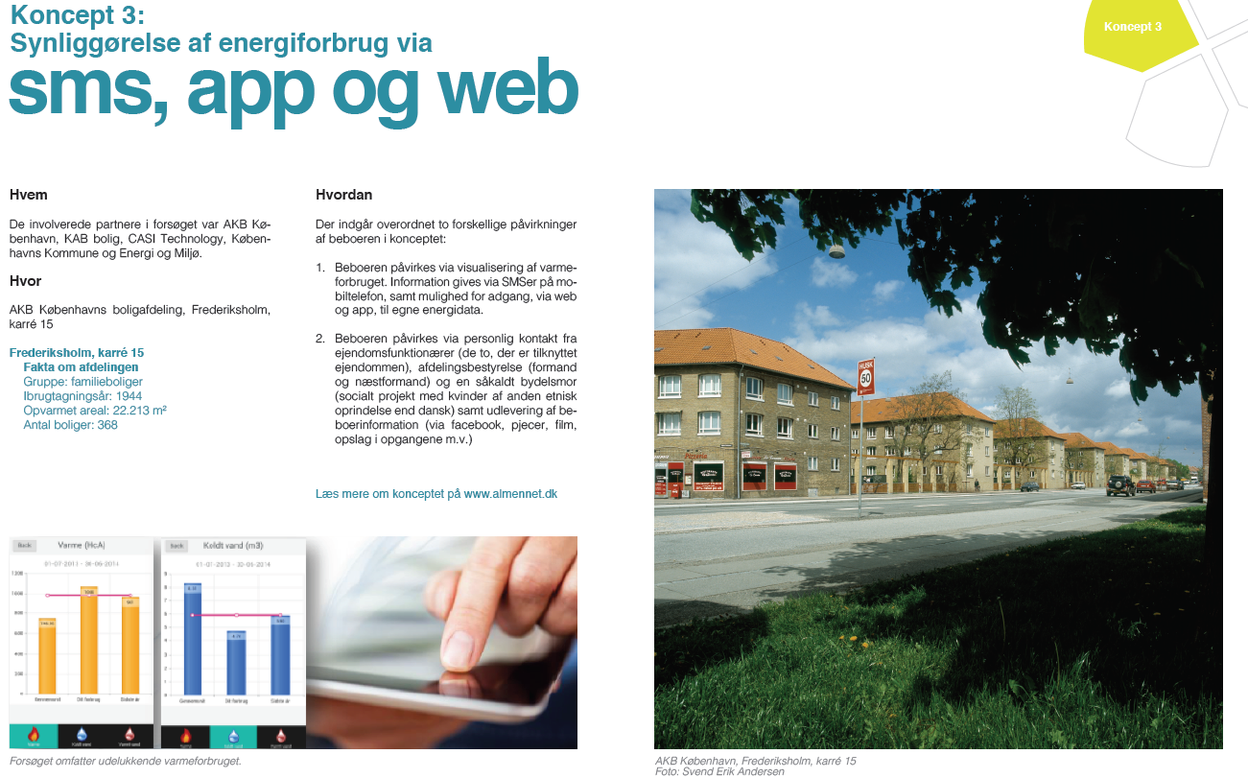
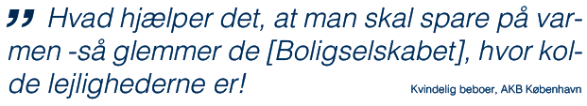
Bruger din boligafdeling meget energi?

Slide 15
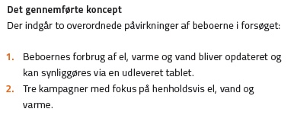
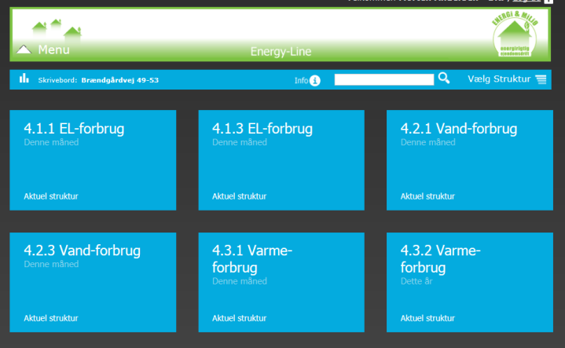
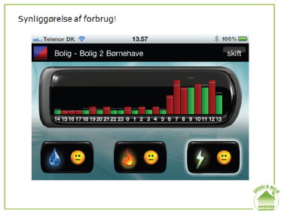
Fruehøjgaard

Slide 16
Observationer i de gennemførte forsøg
3

Slide 17
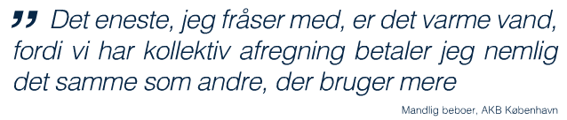
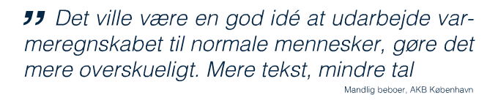
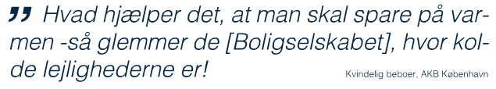
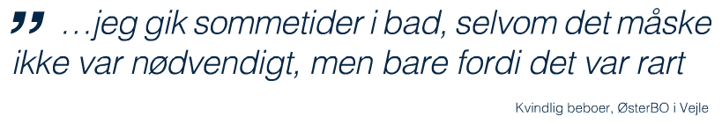
Det sagde beboerne…

Slide 18
Det siger beboerne
Jeg tog en uge, hvor jeg prøvede at komme op i toppen. Så sparer man rigtig meget på det hele, og jeg røg adskillige pladser op, men det gider man jo ikke gøre altid.[Ø7K]
Vi er blevet meget bedre til at lukke for vandet, når vi ikke bruger det, fx når vi skræller kartofler og børster tænder, men der er ting, man ikke kan spare på. Mine morgenbade er blevet lidt kortere – man behøver ikke stå derinde i 10 minutter. Inden årets start fik vi skiftet perlatorer og fik sparebruser. Det giver en besparelse, vi reelt ikke mærker, bortset fra når man fx skal fylde en kedel. Så opdager man det, men det er et spørgsmål om 4 sekunder fra eller til.[Ø3K&Ø3M]
Hvis vores forbrug er højere, end det var sidste uge, finder jeg forklaringer på det. Vi opfører os ikke anderledes end før, for fx hvis der er top på vasketøjskurven, så vasker man, til man er i bund. […] Vi skal jo have tøjet vasket, så når forbruget har været højt en uge, så tænker jeg, at der var også en ordentlig bunke.[Ø2K]
Det griber om sig, for jeg er også begyndt at tænke over el, selvom det ikke er en del af projektet. Fx tænker over at lave aftensmad og boller samtidig, så jeg kan få det ind i ovnen på én gang. Jeg forsøger også på kun at have lys i det rum, hvor jeg er og kun have én pære, men det er svært, hvis det skal se festligt ud for kunderne.[Ø7K]

Slide 22
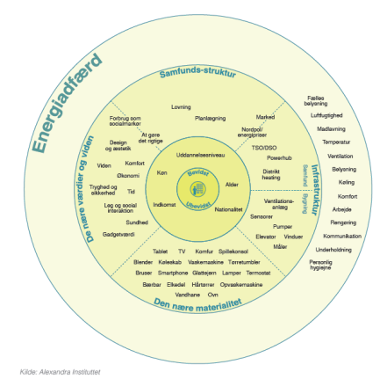
1. Mennesker oplever ikke et behov for at ændre deres adfærd
– Det er os/jer, der vil ændre deres adfærd
2. Hvis vi skal ændre folks adfærd, må vi forstå den først
– Hvad gør de, hvordan gør de det, og hvorfor gør de det
3. Mennesker er IKKE energiforbrugere
– Energiforbrug er skjult medieret forbrug
4. Vi skal skabe værdi for det HELE menneske med vores løsninger
–Hvorfor skulle de ellers bruge den?

Slide 24
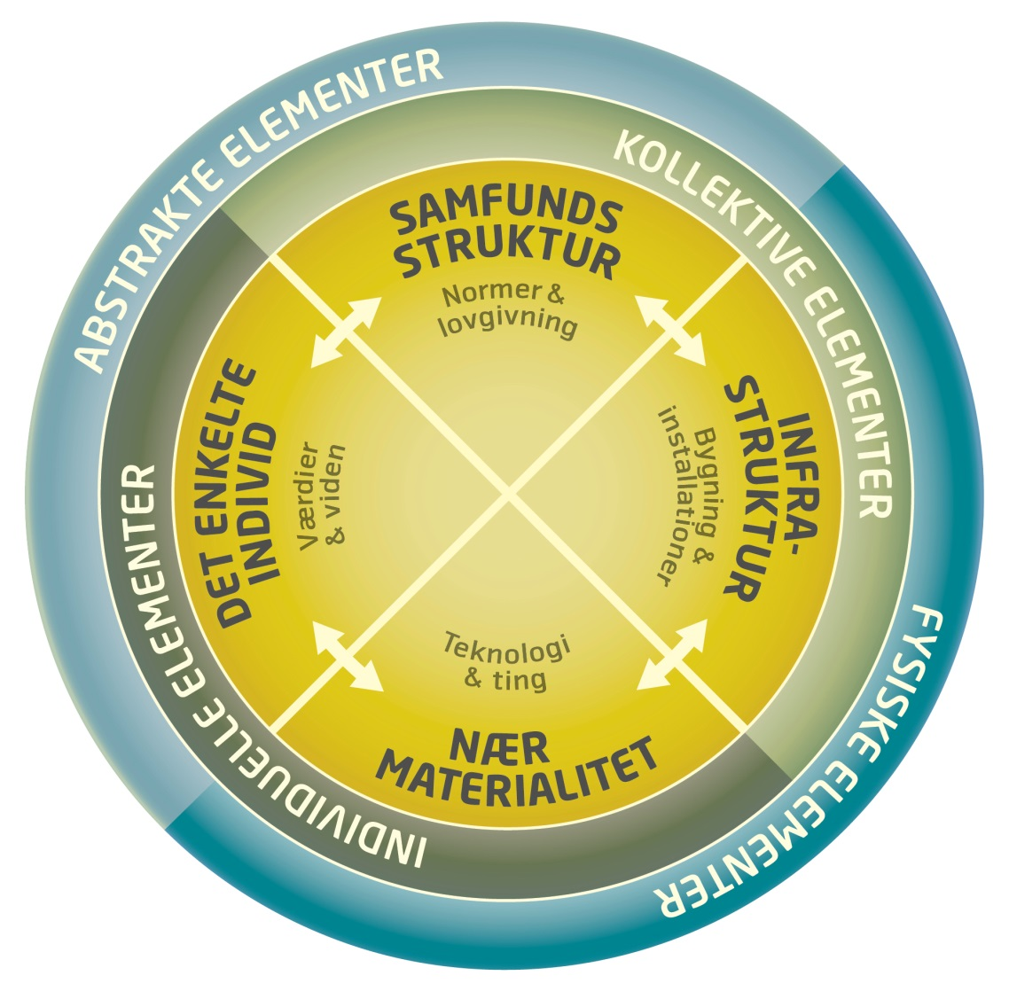

Slide 25
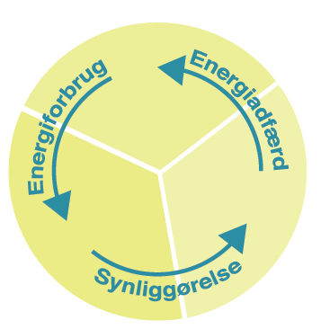
De grundlæggende teknologiske forudsætninger for at registrere, databehandle og vise forbruget ofte over for beboerne kan konkluderes tilstede.
En indsats med henblik på synliggørelse af energiforbruget giver mulighed for at reducere energiforbruget via en koordineret indsats.
Når der arbejdes med at påvirke folks forbrug, kan dette ikke isoleres til de tekniske elementer, beboernes individuelle motivation, valg, eller udelukkende de sociale parametre. Derimod er det vigtigt at se alle disse ting i en større sammenhæng, som alle må bringes i spil med henblik på at påvirke forbruget.

Slide 26
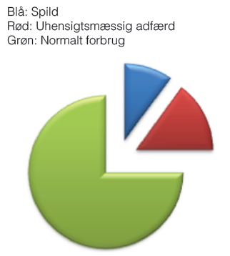
1. De uinteresserede - dem, der betaler regningen uden yderligere refleksion.
2. De tilfredse og status quo-orienterede - dem, der synes, at de er gode som de er.
3. De nysgerrige – dem der vil ændre sig, og godt kunne tænke sig en mere let forstålig regning, samt en hyppigere forbrugsinformation m.v.

Slide 27
Udfordringer:
1. Beboerne ikke ser en nødvendighed for at ændre deres praksis, da der er en generel oplevelse af, at de ikke fråser eller har et højt forbrug.
4. En stor motiverende faktor for nogle er individuel forbrugsafregning - det økonomiske incitament. Øget synliggørelse kan ikke forventes at resultere i reduktioner i forbruget i samme størrelsesorden.
2. Beboerne ser forbrug af vand og varme som en naturlig og nødvendig forudsætning for deres dagligdag og tilværelse.
5. Beboerne anser sig selv for værende normale og deres forbrug i den lave ende.
3. Infrastrukturen ikke understøtter hensigtsmæssig adfærd – men direkte opfordrer til uhensigtsmæssig adfærd og forbrug.
6. Beboerne tager ikke af sig selv initiativ til at opsøge hjælp eller viden
Notes:
Der udleveres en skabelon klar til udfyldelse af deltagerne.

Slide 28
Udfordringer:
7. Ikke alle beboerne har et vidensniveau, der gør dem i stand til at agere på visningen og synliggørelsen.
10. Aconto er sat i forhold til det historiske individuelle forbrug og ofte reguleret, så beboeren får penge retur.
8. Synliggørelse bliver ikke en del af den daglige praksis og rutiner, men kræver en indsats af beboeren, f.eks. password, hente en app, tabletten skal tændes m.v.
11. Boligens grundlæggende infrastruktur ejes af boligorganisationen.
12. Nogle beboere agerer anderledes end forventet på informationen.
9. Det er økonomien, der er det interessante for beboeren - hvad koster det?!
13. Sammenligningsgrundlaget og grafer m.v. er uklart for nogle beboere.
Notes:
Der udleveres en skabelon klar til udfyldelse af deltagerne.

Slide 29
Anbefalinger
4

Slide 30
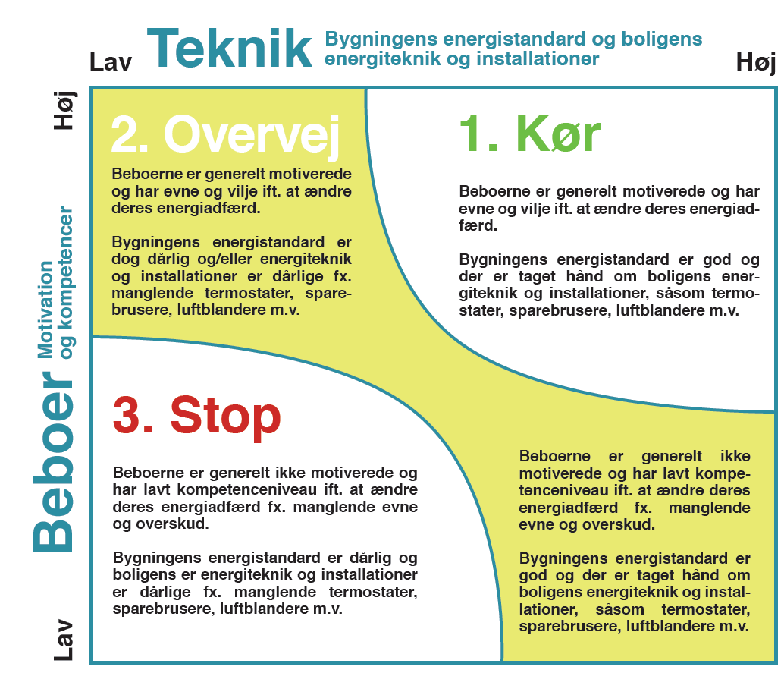

Slide 31

Beboernes forudsætninger
forhold til boligselskabet
oplevelse af bygningen
værdier og interesse
nuværende praksis
ressourcer og vidensniveau

Slide 32
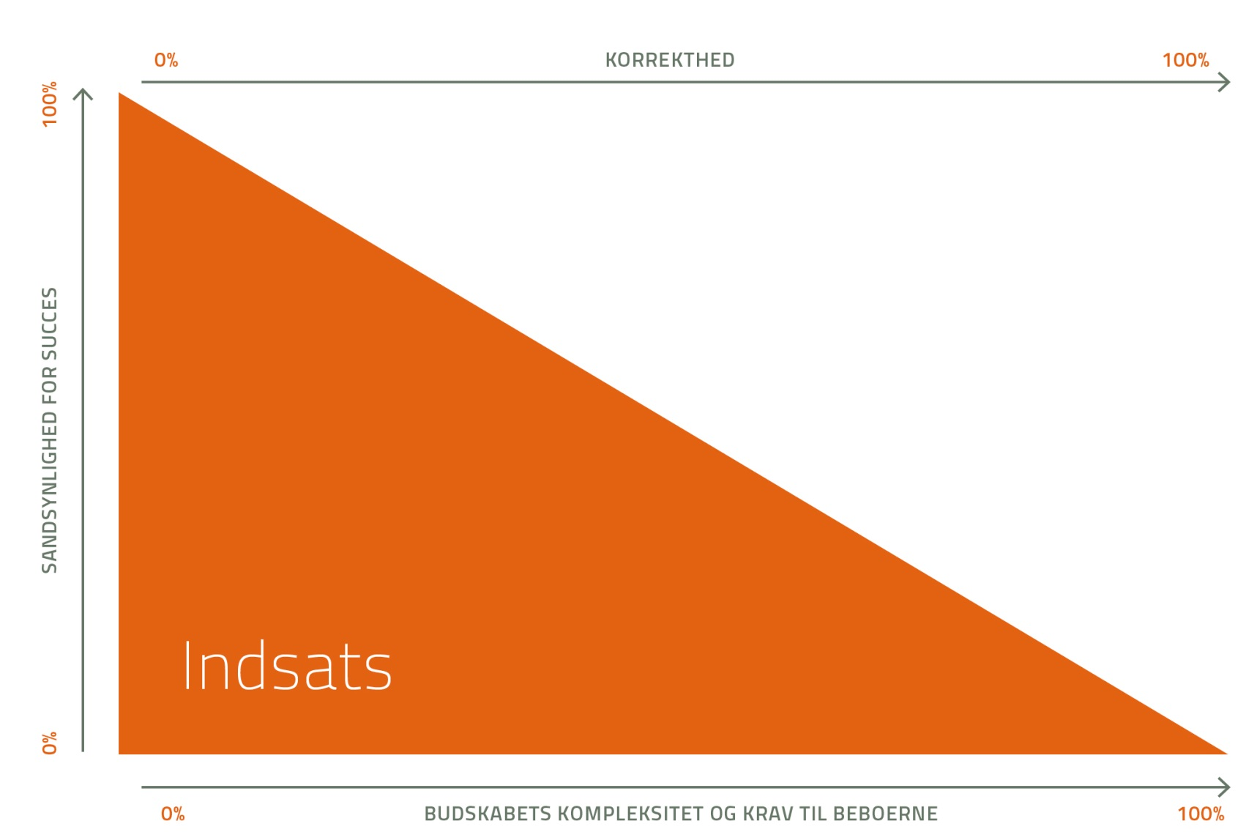


Slide 33
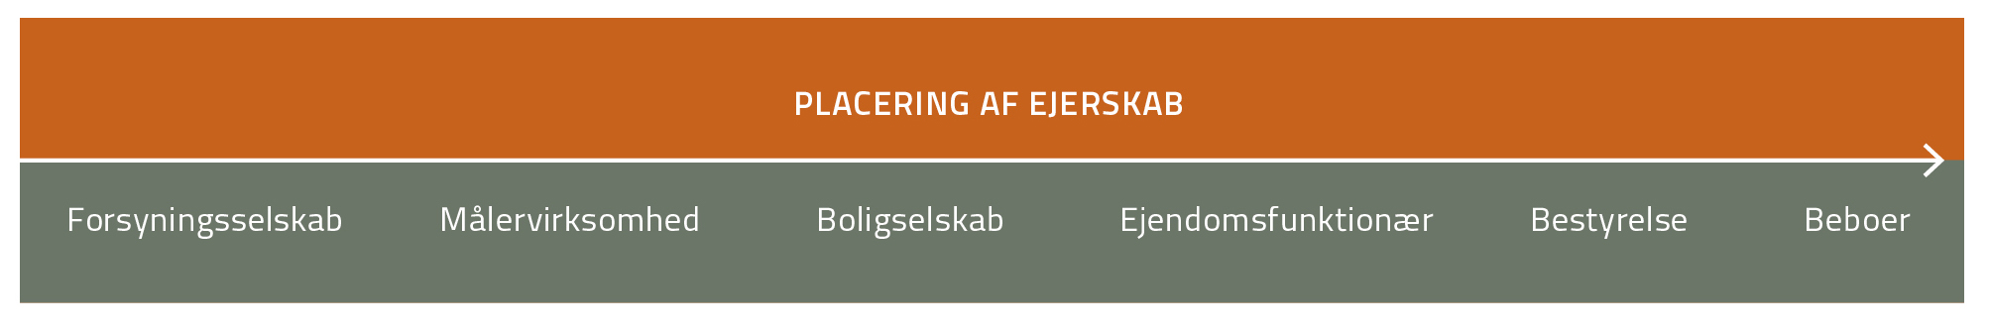

Slide 34
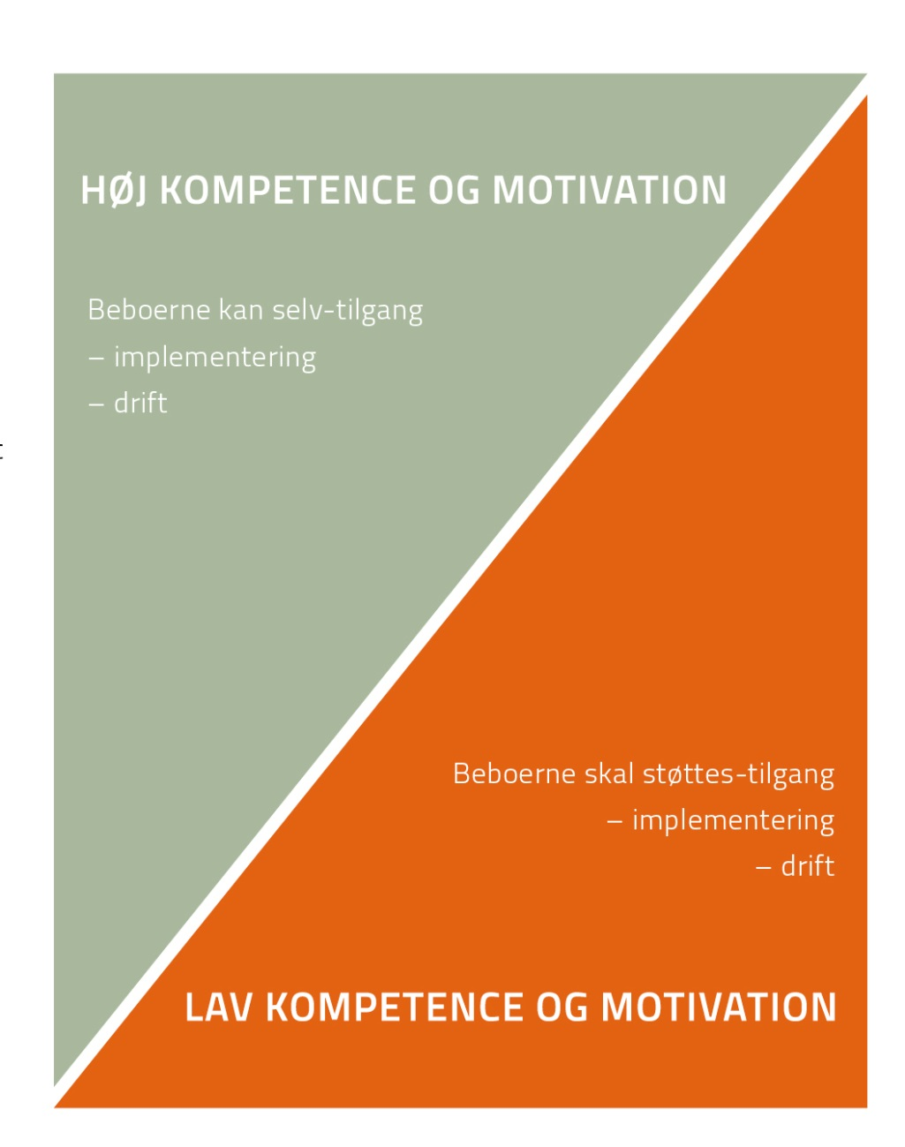

Slide 35
Ejendomsfunktionærens rolle
Giv ejendomsfunktionæren de nødvendige ressourcer
Klæd ham på til at indgå i dialog med beboerne

Slide 36
  Hvad vil vi vide?
  Finde målinger der kan hjælpe os med at svare
  Lav dataanalyse
  Identificer hvem er det interessant at besøge
  Besøg – afdæk hvorfor tallene ser ud som de gør
  Bestem boligforeningens indsats – inddrag beboerne
  Følg op via data + fortsat dialog med beboerne
  Høst de gode erfaringer og undersøg, hvordan beboerne er lykkedes
  Kommuniker de gode erfaringer

Slide 37
God drift og energistyring
Hvilke spørgsmål vil vi gerne kunne finde svar på?
Hvad vil vi gerne kunne identificere?
Hvad vil vi gerne kunne hjælpe vores beboere med?
Hvad vil vi gerne hjælpe os selv med?

Slide 38

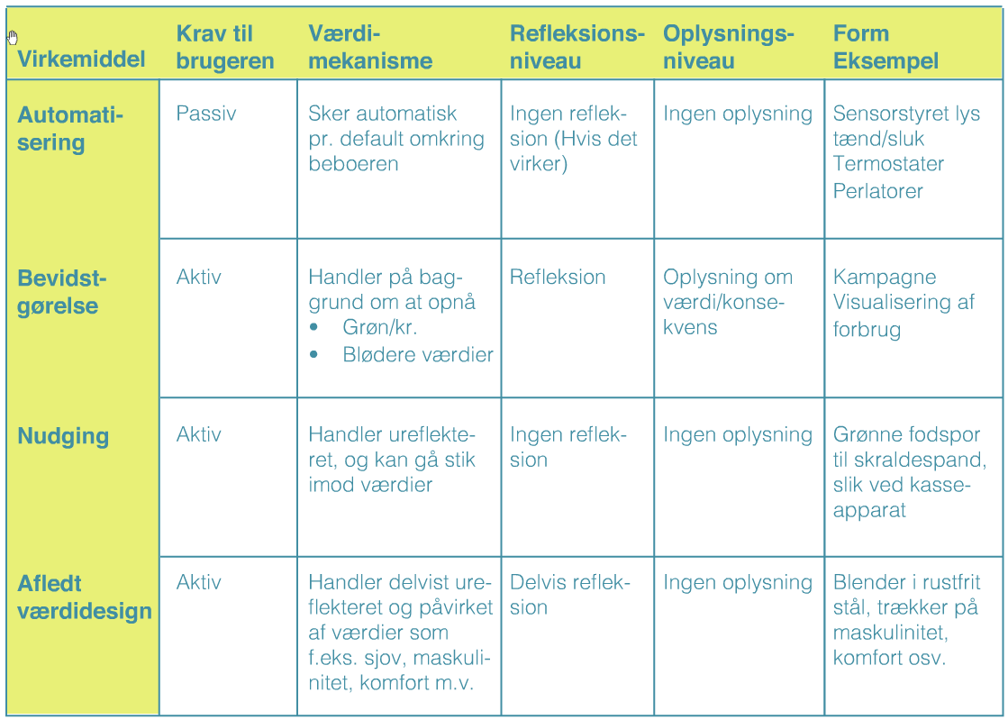
Undersøgte
virkemiddel

Slide 39
Det virker når …
Bygningen er klar
Beboerne er kompetente og motiverede
Synliggørelsen indgår i den daglige praksis.
Synliggørelsen er meget nem at forstå.
Boligadministrator overvåger lejemålene og proaktivt informere/understøtte beboerne
Synliggørelsen fortælle beboerne om forbruget er højt eller lavt. Der bør gives en alarm ved indikation af spild eller lignende.
Notes:
Hvad er vigtigt – state of the art
I de gennemførte test er synliggørelse som virkemiddel blevet testet. Med udgangspunkt i de gennemførte test kan det sammenfattende udledes at følgende forhold er vigtige.
Synliggørelsen skal indgå i den daglige praksis. Beboerne skal ikke gøre en ekstra indsats for at blive informeret eller skaffe sig adgang til oplysningerne.
Synliggørelsen skal være meget nem at forstå. Brugen af grafer og energienheder kan for nogle beboere være svære at aflæse.
Der bør kommunikeres med fokus på økonomi, herunder sammenhæng til beboernes indbetalte aconto. Dette kræver dog nogle lovgivningsmæssige ændringer og/eller krav ift. varme, og afregning fra forsyningsværkerne.
Boligadministrator bør overvåge lejemålene og proaktivt informere/understøtte beboere med et højt forbrug fx vandspild.
Synliggørelsen skal fortælle beboerne om forbruget er højt eller lavt. Der bør given en alarm ved indikation af spild eller lignende.
At de gennemførte test er der to virkemidler der bør fremhæves:
Displays/tablets i lejemålene. Denne form for visualisering er interessant da mediet har let ved at indgå i hverdagens praksisser, da tallene vises kontinuerligt. Ulempen ved denne form for visning er naturligvis prisen og behovet for installation, samt der kommer en driftsomkostning m.v.
Månedsrapport. Månedsrapporten giver en konklusion på forbruget og gør det muligt for beboeren at agere på sit forbrug. Månedsrapporten kommer til en og kræver således ikke så meget at beboeren. Tilbagemeldingen fra de beboere der har modtaget rapporten indikerer endvidere at den opfylder deres behov for information.

Slide 40
Synliggørelsen skal indgå i den daglige praksis. Beboerne skal ikke gøre en ekstra indsats for at blive informeret eller skaffe sig adgang til oplysningerne.
Synliggørelsen skal være meget nem at forstå. Brugen af grafer og energienheder kan for nogle beboere være svære at aflæse.
Der bør kommunikeres med fokus på økonomi, herunder sammenhæng til beboernes indbetalte aconto. Dette kræver dog nogle lovgivningsmæssige ændringer og/eller krav ift. varme, og afregning fra forsyningsværkerne.
Boligadministrator bør overvåge lejemålene og proaktivt informere/understøtte beboere med et højt forbrug fx vandspild.
Synliggørelsen skal fortælle beboerne om forbruget er højt eller lavt. Der bør given en alarm ved indikation af spild eller lignende.
At de gennemførte test er der to virkemidler der bør fremhæves:
Displays/tablets i lejemålene. Denne form for visualisering er interessant da mediet har let ved at indgå i hverdagens praksisser, da tallene vises kontinuerligt. Ulempen ved denne form for visning er naturligvis prisen og behovet for installation, samt der kommer en driftsomkostning m.v.
Månedsrapport. Månedsrapporten giver en konklusion på forbruget og gør det muligt for beboeren at agere på sit forbrug. Månedsrapporten kommer til en og kræver således ikke så meget at beboeren. Tilbagemeldingen fra de beboere der har modtaget rapporten indikerer endvidere at den opfylder deres behov for information.

Slide 41
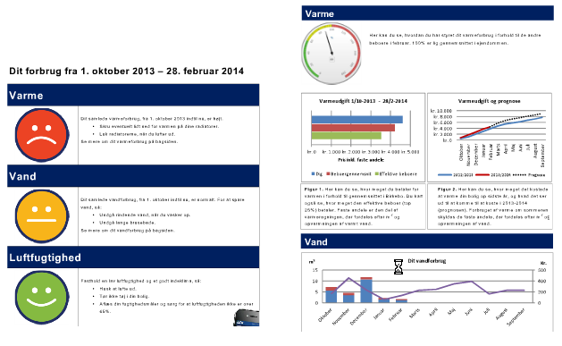
Månedsrapporter

Slide 42
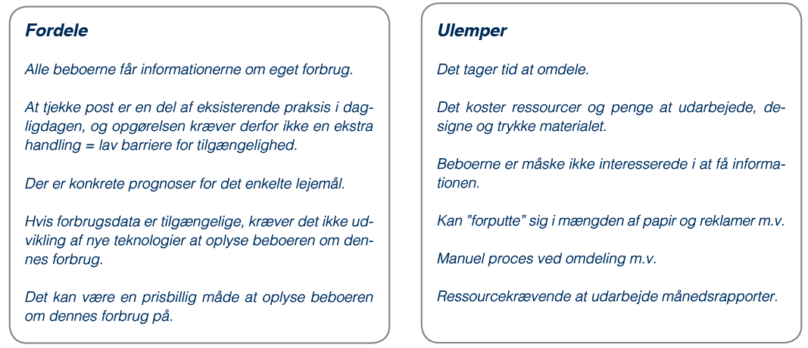

Slide 43

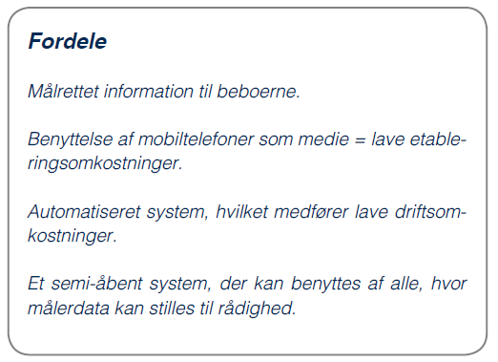
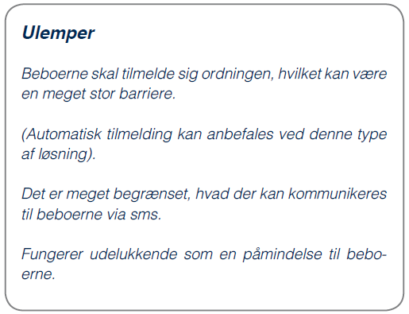
SMS

Slide 44
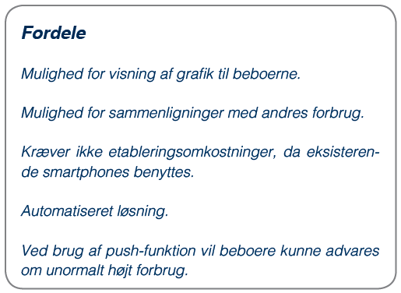
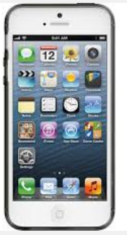
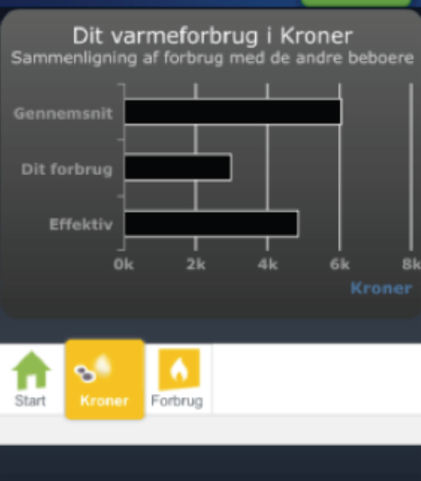
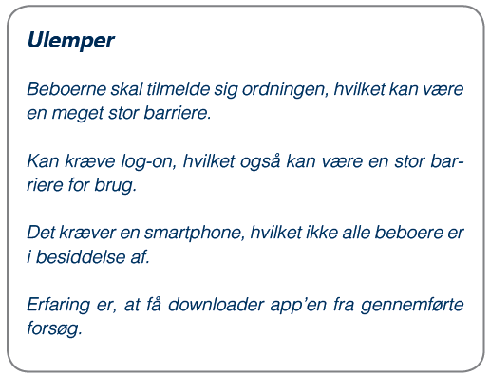
APP

Slide 45
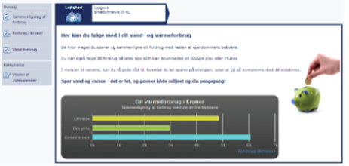
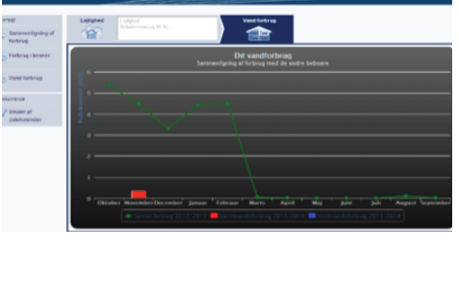
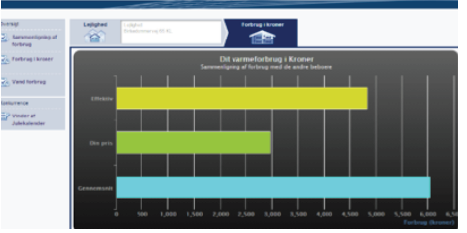
Web

Slide 46
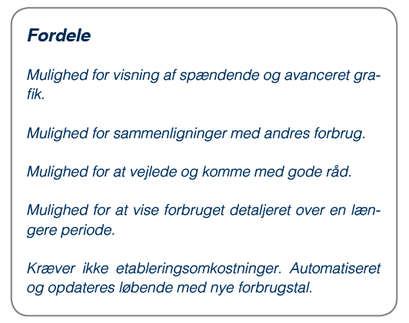
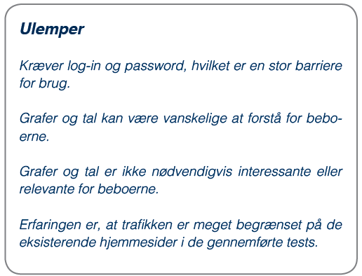
Web

Slide 47
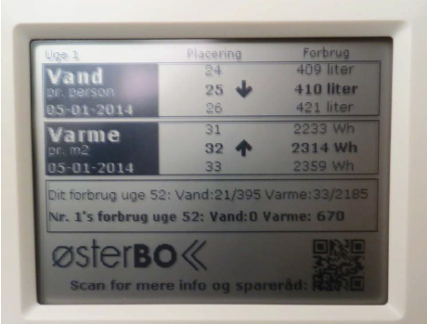
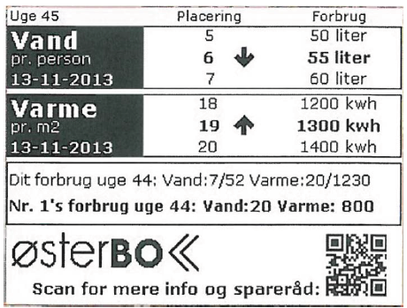
Displays

Slide 48
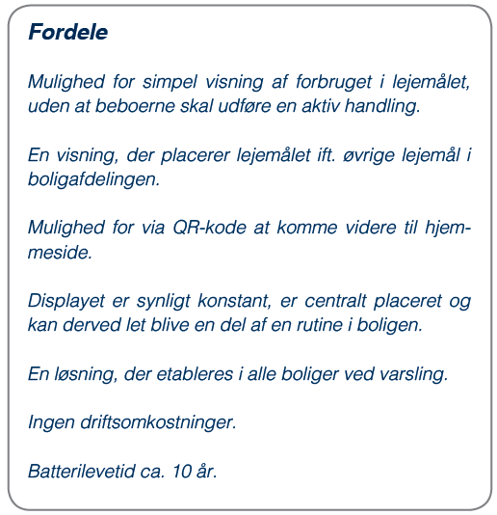
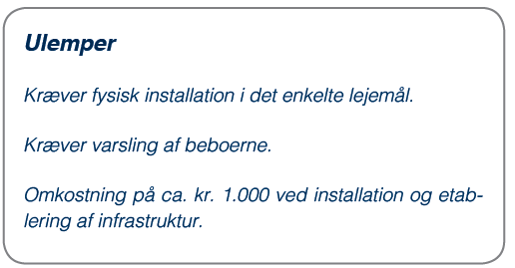
Displays

Slide 49
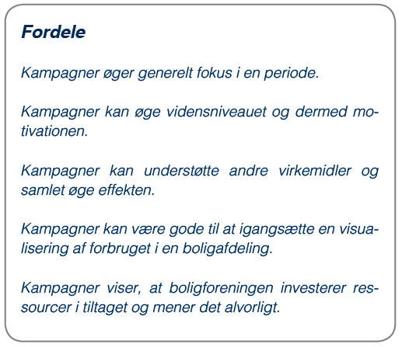
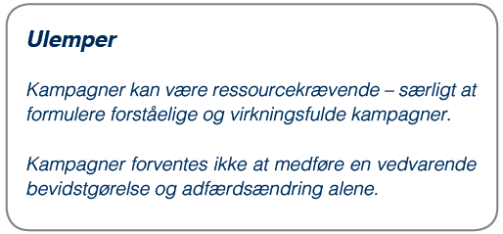

Kampagner

Slide 50
Andre
virkemidler
Andre
virkemidler

Slide 51
Diskuter i ved bordet
  Hvad har du bidt mærke i ved dagens oplæg?
  Hvad kan I bruge det til i praksis?
  Hvordan kan den nye viden omsættes til handling? Giv et eksempel på næste skridt, helt konkret

Slide 52
Energidialog
5

Slide 53
BJ Fogg´s teori ”Gamification og forførende design”
Høj motivation
MOTIVATION
(Intern/ekstern)
Trigger succes
Trigger fiasko
Lav motivation
Svært at udføre
Let at udføre
Brugerens
Knappe ressourcer
Kundskaber, indblik, akut viden, tid, penge, fysik, intelligenser, mental tilstand
Notes:
BJ Foggs behavior model for persuasive design forklarer meget godt, at hvis motivationen er lav skal det være meget nemt for beboeren – selv de mindste forhindringer kan medføre beboeren ikke benytter sig af muligheden. Dette kan fx være at indtaste et password ved login, eller et underskrive en attest, eller at downloade en app. Er motivationen og interessen ikke til stede vil beboerne ikke bruge tid og energi på det.

Slide 54


Bruger din boligafdeling meget energi?

Slide 55
http://energybenchmark.keepfocus.dk/almennet

Slide 56




Slide 57


Slide 58


Slide 59


Slide 60
Nyt Energi benchmark giver dig et hurtigt svar…
Energi benchmarket er en meget simpel måde at synliggøre og sammenligne din boligafdelings energiforbrug med andre.
Ved få indtastninger kan du få et overblik og dit forbrug af el-, vand- og varme, samt sammenligne forbruget med andre almene boligafdelinger.
Energi benchmarket har til formål at motivere og skabe dialog, særligt i forbindelse med boligafdelingens budgetlægning.
http://energybenchmark.keepfocus.dk/almennet/

Slide 61
Et hurtigt energioverblik

Slide 62



Privatbo
Skærme i 20 lejemål
Skærme i opgang
Teknologisk muligt
Økonomisk uoverkommeligt
Frederikshavn
boligselskab
Skærme i 24 lejemål
”Energiskole”
Notes:
Wilkenbo
Holder hypotesen stik? – ja, visualisering reducerer energiforbrug – besparelser - vandforbruget 4 %, varmt vand 11 %, varme en stigning på 3 % som var mindre end stigningen i kontrollejemål på 20 %.
• Kan det betale sig? – nej, ikke i denne tekniske udformning
• Kan man bygge videre på konceptet i dette projekt? - ja, med enten flere funktioner i platformen eller en løsning uden fysisk hardware f.eks. en app
Frederiskhavn Boligselskab
10 % energi sparet alene på adfærdsændringer
Til at starte med var det planen, at der skulle startes en skole op, hvor beboerne blev undervist i energirigtig adfærd. Frederikshavn Boligforening har dog erfaret, at hvis man vil have beboerne til at interessere sig for en energirenovering, kommer man ikke afsted med at servere en færdig løsning. Det er derimod vigtigt allerede fra start at introducere ideerne for beboerne, én for én - og ad den vej langsomt opnå interesse.
Efter beboernes ønske er BoligEnergiSkolen således blevet en kombination af hjemmeside og smileypanel i samarbejde med ambassadører og ejendomsfunktionærer.
"Der blev nedsat en energigruppe i afdelingen på beboernes eget initiativ. Der sidder 5-10 beboerambassadører som udelukkende koncentrerer sig om energien i renoveringen. BoligEnergiSkolen og smileypanelet har tilsammen stået for mindst 10 % af den samlede energibesparelse i afdeling Højbo ", fortæller Jesper Nymark.

Slide 63

Lejerbo + DEAS
DYNAMISK
VARMEREGNSKAB
MED
FOKUS PÅ
INDEKLIMAMÅLING
(2014)
70 lejemål
Månedsrapporter
Teknologisk muligt
Økonomisk muligt
” Det dynamiske varmeregnskab” opleves af lejerne
generelt som mere forståeligt og relevant sammenholdt med det almindelige varmeregnskab
Notes:
Lejerbo
Udgangspunktet er, at data tilhører lejeren, og at detaljerede data alene kan videregives til
andre med dennes tilladelse. Omvendt har udlejere ifølge det udarbejde responsum en legitim ret til
at få adgang til månedsstatistik og nøgletal for at sikre sig, at lejemålet har et acceptabelt indeklima
af hensyn til lejemål og lejer.
I projektet var ambitionen, at lejerne skulle betale ud fra faste tariffer (kr./m2), alt efter om de tre
smileyer i den pågældende måned var grønne, gule eller røde.
Dette var desværre ikke muligt. De to boligselskaber valgte derfor at udlodde præmier til de lejere,
der havde flest grønne smileyer, når fyringssæsonen var overstået.
Der blev konstateret meget store forskelle i indeklimaet i de enkelte lejligheder samt imellem de
to boligafdelinger, hvor Egevolden havde en markant højere temperatur indendørs end Hanebred.
• Indeklimamålinger og derved grundlaget for ”det dynamiske varmeregnskab” opleves af lejerne
generelt som mere forståeligt og relevant sammenholdt med det almindelige varmeregnskab.
Målingerne har påvirket brugsadfærden og indeklimaet hos flere lejere primært motiveret af
smiley-ordningen samt det, at de har kunnet se responsen af ændret adfærd allerede i den efterfølgende
måned.
Med afsæt i projektets resultater og konklusioner anbefales følgende:
• At der i langt større udstrækning end i dag gennemføres målinger af indeklima i lejligheder for
o at synliggøre indeklima og påvirke brugsadfærd til gavn for mennesker, bygning og miljøet
o at vurdere klager over klimaskærme og installationer (lejemålets ”black box”)
o at udpege boliger, hvor betingelserne for udvikling af fugtskader eller skimmelsvamp er til
Stede
• At der er behov for en - ressourceeffektiv - vejledning og information til beboerne med det formål
at fremme en brugsadfærd til gavn for beboerne, bygningen og klimaet. Fortløbende målinger
giver et godt grundlag for ændringer i brugsmønster, men der er et behov for basal information
samt råd til de enkelte med afsæt i de faktiske målinger.
• At der i fremtidige aftaler om gennemgribende moderniseringer og energirenoveringer bør inddrages
målinger før og efter renovering af indeklima og faktisk energiforbrug. Formålet er at
sikre husejere og lejere konkrete målepunkter for den leverede ydelse, samtidig med at effekter
af de tekniske og adfærdsmæssige energibesparelser kan skilles ad.
• At der i lyset af demonstrationsprojektets positive resultater arbejdes videre med konceptet ’dynamisk
varmeregnskab’, og at der gennemføres forsøg i større skala for at vurdere mulighederne
i praksis for at fordele en bygnings faktiske udgifter til varme ud fra målt indeklima i de enkelte
lejemål herunder omfanget af antal sensorer.
• At der ved den danske implementering af målerbestemmelserne i EU’s energieffektiviseringsdirektiv
skabes mulighed for, at indeklimamålinger kan blive et fuldgyldigt alternativ til energi og
fordampningsmålere ved fordeling af en ejendoms samlede udgifter til opvarmning.

Slide 64

Energirenovering
Notes:
Energirenovering

Slide 65
For så vidt angår varmeforbruget, er der realiseret en gennemsnitlig varmebesparelse på 8 %, mod den forventede besparelse på 17 %.”
Notes:
Resultaterne viser ikke overraskende, at potentialet for energibesparelser er størst i den ældre del af lejeboligerne. Det hænger bl.a. sammen med de skærpede energikrav til nybyggeri, som løbende er blevet gennemført. I 1961 blev der for første gang fastsat krav til bygningers energiforbrug i bygningsreglementet.
Og med virkning fra 1979 skete en halvering af det maksimale varmetab via en stramning i bygningsreglementet.
Godt 165.000 almene boliger er taget i brug før 1961 og cirka 375.000 almene boliger er taget i brug før 1982. I almene boliger ibrugtaget før 1961 kan andelen af boliger med energimærke E eller ringere reduceres fra knapt 60 til godt 20 procent ved gennemførelse af rentable energibesparelser.
Niras har udarbejdet en rapport for energistyrelsen, hvor det fremgår at de udvalgte cases ikke opnår det forventede besparelser! Ca. får man halvdelen af besparelsen, i et eksempel er forbruget endog forøget med 18 % efter renoveringen?
Skyldes øget komfort? Beboernes adfærd? Hvad gør vi ved det og hvem skal betale? Hvordan er det nu lige vi generelt måler i branchen når vi sikrer effekten af energirenoveringer – nå, nej det gør vi vist ikke og LBF kræver ikke nogen opsamling på før og efter!
Der er ikke gennemført mange projekter på området, men vi ved at det skal bruges et enormt millardbeløb på renovering af boliger og i den forbindelse energirenovering – hvordan sikrer vi så beboerne får det som de bliver stillet i udsigt og hvem skal betale hvis de ikke gør? I dag får vi forskellige oplæg der søger svar og kommer med input til vejen frem…

Slide 66

AL2BOLIGS KLIMABLOK I LANGKÆRPARKEN (2012)
”Det er teknisk muligt med kendt viden at renovere en standardboligblok fra ca. 1970 til lavenergiklasse 2020. (…)
Merudgifterne til energirenovering fra energiklasse 2008 til energiklasse 2020 kan slet ikke forrentes”
”
Notes:
KLIMABLOK
Projektets overordnede formål er tilvejebringelse af viden- og metodegrundlaget for formulering af bygherrekrav til skabelse af en bedre, billigere og hurtigere energifacade-renovering.
Det er teknisk muligt med kendt viden at renovere en standardboligblok fra ca. 1970 til lavenergiklasse 2020.
1. Det er teknisk muligt med kendt viden at renovere en standardboligblok fra ca. 1970 til lavenergiklasse 2020.
Klimablokkens beregnede energiramme ligger væsentligt under den ramme, som i dag gælder for lavenergiklasse 2020 (LEK2020). Dette er opnået gennem en kombination af god isolering, høj grad af tæthed, styret ventilation med genvinding, solfangere og solceller.
2. Merudgifterne til energirenovering fra energiklasse 2008 til energiklasse 2020 kan slet ikke forrentes af de opnåede energibesparelser. Det er derfor vores anbefaling, at man holder sig til den aktuelt gældende energiklasse ved omfattende renoveringer.
Renoveringen har i runde tal kostet 30 mio. kr. inkl. moms. Ca. halvdelen heraf har været udgiften til den almindelige bygningsrenovering, mens den anden halvdel kan tilskrives lavenergi-initiativet. Var der blot blevet renoveret til standardenergiklasse havde udgiften været ca. 5 mio. kr. lavere. Denne merudgift på ca. 5 mio. kr. kan ikke hentes hjem via energibesparelser eller større huslejer.

Slide 67
Tak for opmærksomheden ☺

Slide 68


ENERGIRENOVERING OG ESCO I DEN ALMENE BOLIGSEKTOR (2009)
” (…) pænt energibesparelsespotentiale i den almene sektor, som den ikke har tilstrækkelige ressourcer (…)”
KONCEPTER FOR HENSYNSFULD, INNOVATIV ENERGIRENOVERING AF LEJEBOLIGER (2013)
” (…) energiforbruget kan halveres og energirammen bringes på niveau med nybyggeri (…)”
Notes:
ESCO projekt:
Vi er af den opfattelse, at der ligger et pænt energibesparelsespotentiale i den almene sektor, som den ikke har tilstrækkelige ressourcer til at hente så hurtigt som ønskeligt uden at få tilført kompetence og ressourcer udefra. Her er ESCO-modellen afgjort en mulighed.
I de to gennemførte cases er konklusionen, at en ESCO-aftale er et godt alternativ for den travle og resourceknappe boligorganisation til at få gennemført budgetsikre energisparetiltag i en hurtigere takt end de selv ville kunne gennemføre disse. Ydermere giver besparelsesgarantien en tryghed for beboerne i beslutningssituationen. Det skal samtidig tilføjes, at boligorganisationen bør anlægge en helhedsorienteret synsvinkel på omfanget af et ESCO-projekt, således at den ikke tænker for kortsigtet og gennemfører mindre renoveringer, der skal ændres i forbindelse med større renoveringsarbejder senere. I den sidste case hvor lønsomheden af yderligere energibesparelser i en Landsbyggefondstøttet helhedsplan vurderes, er konklusionen, at de tiltag, der foreslås for at forbedre boligernes energiramme yderligere, ikke er økonomisk rentable.
Hensynsfuld renovering af 6 ejendomme
Halveret energiforbrug
En af projektets konklusioner er, at energiforbruget kan halveres og energirammen bringes på niveau med nybyggeri efter Bygningsreglement 2008 (BR08), svarende til den for referencebyggeri, der er isoleret med udvendig facade-isolering. Dette til en energisparepris, der er konkurrencedygtig med den nuværende fjernvarmepris!
Ingen bestemt boligafdeling tilknyttet – projektet er et teoretisk projekt. Imidlertid indgik 6 afdelinger i projektets analyser: Bakkegården, Fælledgårdene, Hjørnegården, Holbækgårdene, Korsgården og Ringparken – alle i Roskilde.

Slide 69



Et hurtigt overblik…

Slide 70



Et hurtigt overblik…

